Slide 1
Современные подходы к обеспечению планируемых результатов освоения обучающимися учебной программы по иностранному языку в условиях реализации ФГОС
Методическая разработка технологической карты современного урока английского языка
по теме “Seasons and Weather in Russia and Great Britain”
на основе системно-деятельностного подхода с опорой на требования ФГОС
и позволяющая обеспечить достижение планируемых результатов урока
в 4 классе по УМК “Enjoy English”.
Авторы презентации и разработки: Халикова Э.Н. (Казань), Ишмеева Г.Р. (Кукмор), Валитова Э.Р. (Альметьевск)

Slide 2
Актуальность проекта
В связи с введением ФГОС учителя школ испытывают недостаток в научно-методических пособиях, нацеленных, в первую очередь, на обеспечение эффективной подготовки к проведению современного высококачественного урока, в которых представлены теория и практика обеспечения планируемых результатов обучения и воспитания на уроке.
2. На данном этапе введения ФГОС среди учителей существует потребность в разработке единого оптимального варианта технологической карты урока иностранного языка.
3. Пути достижения личностных результатов на конкретном уроке как единицы в системе обучения и образования нуждаются в конкретизации.

Slide 3
Цель проекта
Разработка и реализация технологической карты урока английского языка в 4 классе на тему «Seasons and Weather in Russia and GB», направленного на совершенствование умений практического владения английским языком и обеспечивающего достижение учащимися планируемых результатов урока.

Slide 4
Задачи проекта
1. Изучить требования ФГОС ООО к организации и проведению современного урока, а также актуальные методические материалы и рекомендации по разработке ТК уроков в рамках реализации СДП.
2. Изучить методические рекомендации (МОиН РФ) по разработке технологических карт к современным урокам английского языка.
3.Разработать структуру и определить содержание ТК урока английского языка в 4 классе на тему «Seasons and Weather in Russia and GB» в рамках УМК “Enjoy English”.
4. Провести урок с использованием разработанных материалов и оценить их эффективность для достижения личностных, предметных и метапредметных результатов обучения.

Slide 5
Проектное решение
Ориентация на результат возможна при четком конструировании урока от цели до самой деятельности учащихся. Этому способствует составление технологической карты. В данной работе предпринята попытка разработать технологическую карту урока английского языка по теме “Seasons and Weather in Russia and Great Britain” в 4-м классе по УМК «Enjoy English»

Slide 6
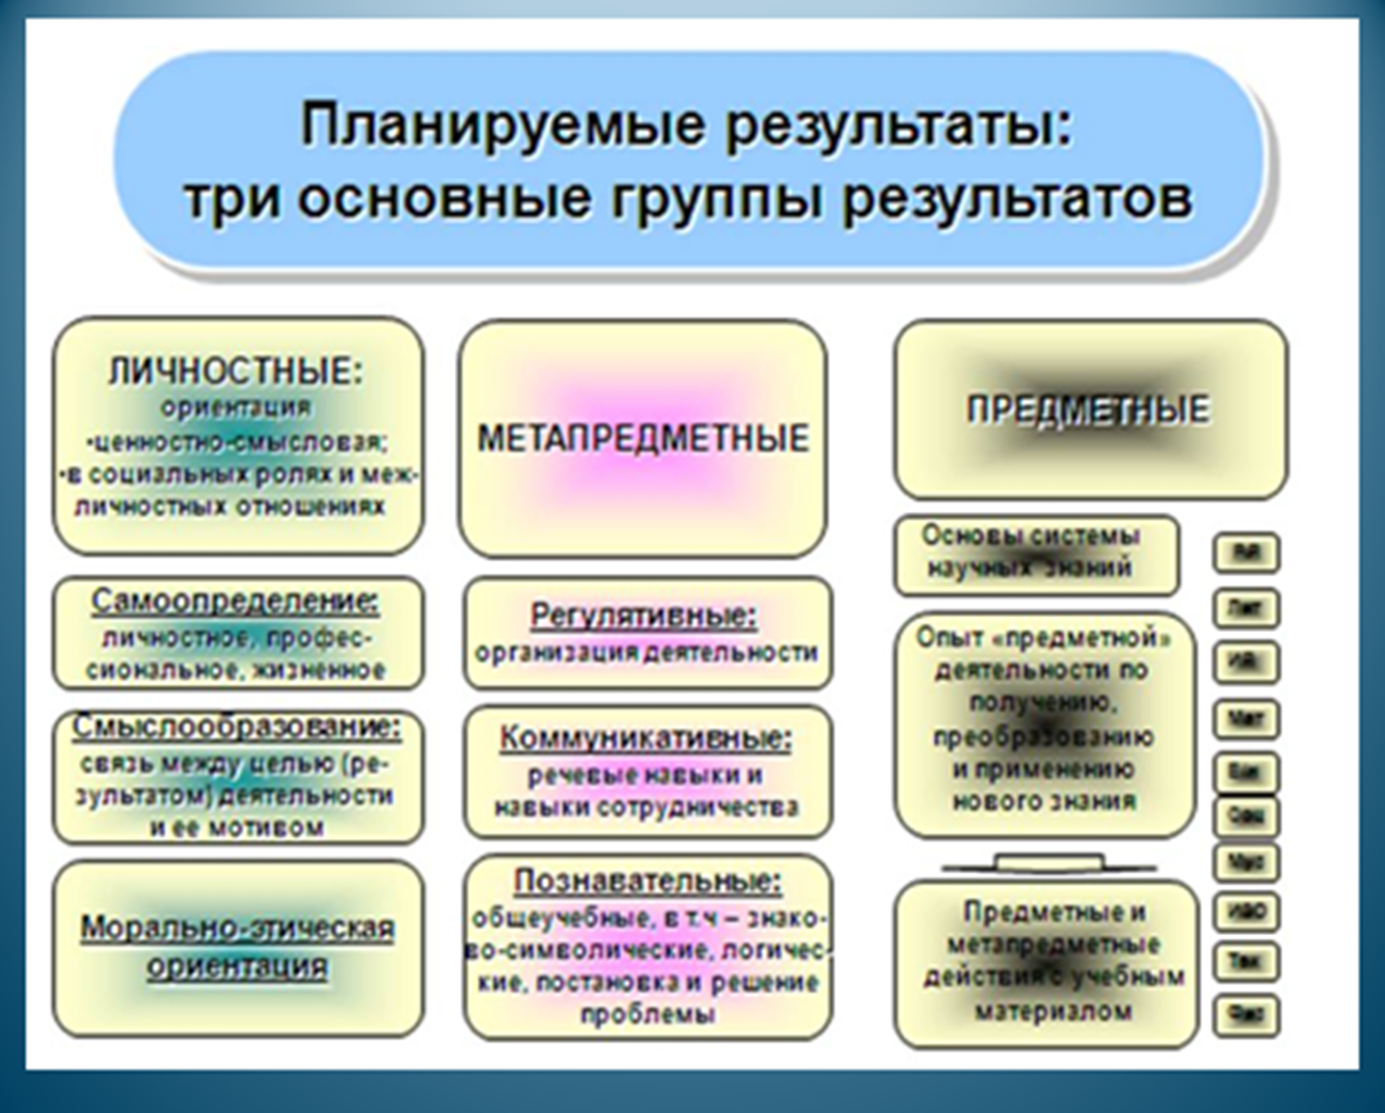

Slide 7
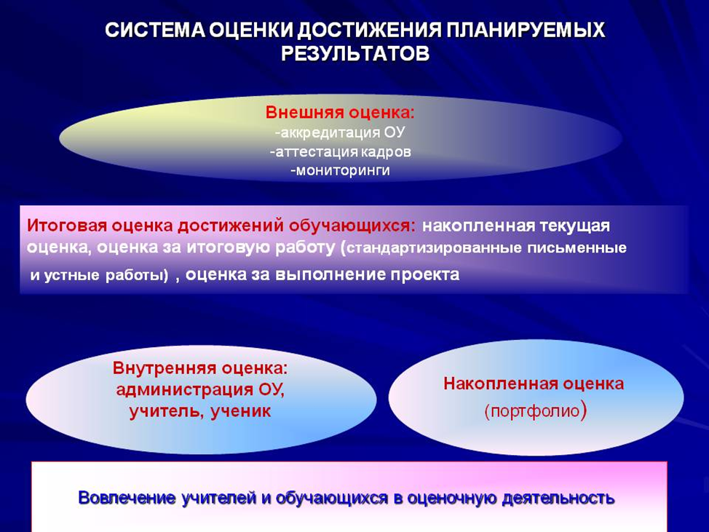

Slide 8
Технологическая карта урока английского языка в 4 классе по теме “Seasons and Weather in Russia and GB” с опорой на требования ФГОС.
Тип урока:
Урока открытия новых знаний.
Цель урока: развивать лексические навыки по теме «Seasons and weather».
Задачи урока:
1.Образовательные: научить понимать на слух, читать и говорить о погоде и временах года,
выявить различия в погодных условиях России и Британии, отразить изученную информацию в проектной работе по теме,
повторить звуки и буквы на основе новых слов;
ввести и активизировать употребление лексических единиц по теме «Времена года и погода» в речи;
научить осознанно строить речевые высказывания по теме «It is hot. It is cold.”…;
научить читать и понимать текст, содержащий новую лексику, находя различия и отвечая на вопрос;
научить учащихся построению рассказа о погоде на основе техники «синквейн»;
ознакомить учащихся с особенностями погоды в Британии.
2. Развивающие:
развивать логическую догадку и логическое мышление;
развивать умение подбирать материалы и осуществлять проектную деятельность;
развивать умение извлекать из текста необходимую информацию;
развивать навыки диалогической речи на примере диалога по теме;
развивать внимание, смекалку, память, мышление.
3. Воспитательные:
мотивировать учащихся к учебной деятельности по теме;
научить работать в коллективе и индивидуально;
формировать навыки самостоятельной работы, самоконтроля и взаимоконтроля;
воспитывать толерантность к иноязычной культуре.

Slide 9
Планируемые результаты
Предметные | Метапредметные | Личностные
1.Совершенствовать навыки изучающего чтения и говорения с использованием опоры. 2.Развить лексико - грамматические навыки по теме: -научиться артикулировать и правильно и красиво произносить новые слова по теме; - активизировать новую лексику, многократно повторяя и проговаривая её за учителем и самостоятельно в устной и письменной речи; -научиться применять новый и ранее изученный лексический и грамматический материал при построении устных и письменных высказываний по теме; -научиться составлять небольшие сообщения по теме (устно и в формате проектной работы). | Познавательные: построение логичных рассуждений, создание самостоятельного алгоритма решения проблемы, поиск, выделение, фиксация ин-формации. Коммуникативные: 1.Запрашивать и давать необходимую информацию, адекватно использовать речевые средства для решения различ-ных коммуникативных задач. 2. Вести диалог в ситуации бытового общения. Регулятивные: 1.Осуществлять планирование, контроль и выполнение действий по заданному образцу. 2. Развивать мотивы и интересы познавательной деятельности. | 1.Формирование положительного отношения к учебе. 2.Формирование устойчивой познавательной мотивации и интереса к предмету. 3. Развитие навыков коллективной учебной деятельности, умения работать в группе; установление дружеских взаимоотношений в коллективе, основанных на взаимопомощи и взаимной поддержке. 4.Овладение культурой устной и письменной речи. 5. Формирование коммуникативной компетентности в общении и сотрудничестве со сверстниками в процессе учебной деятельности.

Slide 10
Ход урока
Этапы урока | Деятельность учителя | Деятельность учащихся | УУД/достижение планируемых результатов
I.Организационно-мотивационный. Мотивация к учебной деятельности Постановка цели и задач урока Задача: настроить учащихся на урок, определить цель и главный вопрос и тему урока. (2-3 мин.) | Приветствует учащихся. Good morning, pupils! How are you? Are you ready for the lesson? Let’s begin then! (Учитель вывешивает на доску картинки с изображением 4 времён года.- Приложение 1.) What will we do today? Can you guess? Look at the pictures! What is the main question of our lesson today, do you think? What are the seasons and the weather like in Russia and in GB? (Вопрос записывается на доске цветным маркером). | Ученики отвечают приветствием, отвечают на вопросы в режиме Teacher Class/Teacher-Pupil1-Pupil2-P3... По картинкам/рисункам учащиеся предполага-ют, о чём пойдёт речь на уроке (о временах года в России и Британии). Формулируют главный вопрос урока, на который они должны найти ответ на уроке. | Личностные: самоопределяются, настраиваются на урок, получают позитивный заряд и интерес к изучаемому на уроке, концентрируют внимание. Познавательные: ищут и определяют главный вопрос урока. Коммуникативные: планируют учебное сотрудничество с учителем и одноклассниками, проявляют готовность к межкультурному обмену информацией по теме и взаимодействию на уроке.

Slide 11
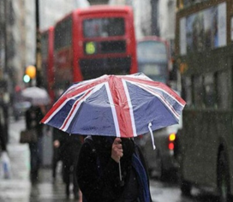
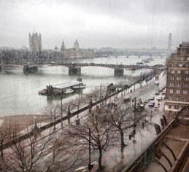
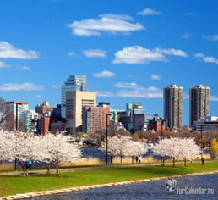
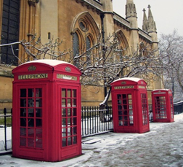
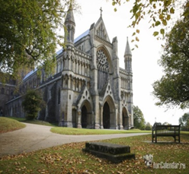
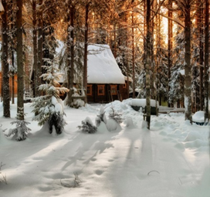
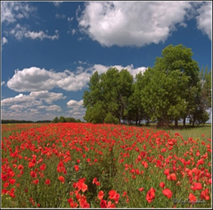
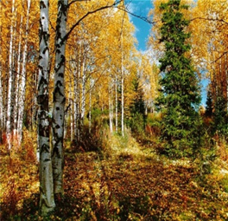
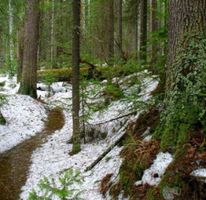
Приложение 1

Slide 12
II.Информационно-аналитический. Актуализация знаний и пробное учебное действие. Речевая разминка и активизация навыков устной речи. Задача: научить учащихся правильно произносить слова, тренировать произношение, повторить с учащимися ранее изученную лексику (цвета) и ввести и тренировать в речи новую (описание погоды), провести контроль выполнения домашнего задания и усвоения лексики предыдущих уроков (виды деятельности и спорт в разные времена года). (5 мин.) | Предъявляет названия времён года в правильной артикуляции и произно-шении с показом слов на карточках и, возможно, ассоциативным движени-ем, характеризующим то или иное время года: зима - похлопывания по пле-чам, весна - запускаем в ручей кораблик, осень-капает дождь, лето – лета-ют бабочки (карточки вы-вешиваются под картин-ками), повторяет с учащи-мися названия цветов, побуждая учащихся подо-брать цвета к временам года в России и Британии. (white, blue, grey, green, red, pink, yellow, orange, brown, black, bright) Наводит на мысль, что мы не уверены, какие цвета типичны для погоды в Британии, но уверенно называем цвета времён года в России. What colours do we know? What colours are typical for winter, spring, autumn and summer? | Учащиеся артикулируют и сопоставляют повторяемую (цвета) и новую (описание погоды) лексику урока. Подбирают и называют прилагательные к каждому времени года в России и пока оставляют пустым места рядом с временами года в Британии. | Метапредметные: сопоставляют и используют знания по окружающему миру и другим предметам и жизненный опыт для решения задач урока. Познавательные: осознанно выделяют и группируют лексические единицы по предложенным критериям подбора. Регулятивные: выполняют тренировочное учебные действия, выбирают эффективные способы достижения учебных задач в парах и самостоятельно, осуществляют самоконтроль и взаимоконтроль при выполнении учебных задач, совместно и индивидуально вносят коррективы после просмотра и анализа выполнения учебных действий. Коммуникативные: устанавливают рабочие отношения с соседями по парте, готовятся к продуктивной коммуникации по теме, взаимодействуют в процессе игры и словарной работы. Предметные: учатся артикулировать и правильно и красиво произносить новые слова по теме; активизируют новую лексику, многократно повторяя, изображая и проговаривая её за учите-лем и самостоятельно, в игре, в устной и письменной речи;

Slide 13
Проверка домашнего задания. Физкультминутка. (3-5 мин.) | Предъявляет (с помощью наглядности) и тренирует в речи новую лексику-прилагательные, описы-вающие погоду: snowy, cold, frosty, windy, warm, rainy, hot, wet, cool, sunny, cloudy, foggy, stormy, mild, changeable, severe, (climate, season, weather). (Приложение 2а.) Для разных времён года подходят разные занятия. We learned many sports and activities. Let’s revise them in a game. Проводит игру «Угадай-ка», изображает занятие - учащиеся угадывают и называют его, угадавший изображает другое занятие - учащиеся угадывают и т.д по цепочке. Затем на каждую парту учитель раздаёт карточки с названиями видов дея-тельности в разные време-на года, где в словах пере-путаны или отсутствуют буквы (по 5-6 выражений на парту). (Приложение 2б.) | Учащиеся тренируют, изображая и называя занятия в разные времена года, которые изучались на предыдущем уроке. Учащиеся угадывают и вписывают недостающие буквы в слова (или расставляют буквы в словах правильно), проверяя себя и соседа по парте, зачитывают получившиеся выражения и прикрепляют их на доску под картинками с временами года. | Личностные: поддерживают устойчивую познавательную мотивацию и интерес к теме урока; развивают навыки коллективной и парной учебной деятельности, взаимопомощи; воспитывают ответственное отношение к учению, готовность к саморазвитию и самореализации средствами английского языка; формируют навыки самоконтроля и взаимоконтроля.

Slide 14
Приложение 2а
Summer Winter Spring Autumn

Slide 15
Приложение 2 б
1 t.bog..n 1 toboggan
2 pl.. ho.k.y 2 play hockey
3 p..y t.b..-te.n.s 3 play table-tennis
4 j..p 4 jump
5 ma.. a sno.m.. 5 make a snowman

Slide 16
III. Выявление места и причины затруднения. Задача: Подвести учащихся к постановке цели учебной деятельности. (4-5мин.) | Побуждает учащихся проанализировать матери-ал, собранный и прикреплённый на доску, достаточен ли он для дальнейшей работы – подготовки сообщения об особенностях времён года в России и Британии в мини-проектах. Подводит к мысли о том, что материалов для сообщения о временах года в России достаточно, а для рассказа о погоде в Британии потребуется дополнительная информация (чтение и/или прослушивание текста). Now we will make mini-projects about seasons and weather in Russia or GB according to your liking. Do we have enough information? What do we need to know more? Побуждает учащихся с использованием опорного сигнала рассказать о времени года, погоде и занятиях в России. (Приложение 3.) Can you tell about seasons and weather in Russia using this scheme? For example, winter is… in Russia. We can see… When it’s cold and snowy, we can… Hockey and… are very popular in Russia. We like winter. | Ученики анализируют объём и достаточность материала на доске и изученного ранее по предмету окружающий мир для составления письменных сообщений в мини-проектах о погоде в разные времена года в России и Британии. Учащиеся называют, что же они могут сказать и написать о погоде, временах года и занятиях в России. Winter is cold, windy, snowy and frosty in Russia. We can see white, blue, grey and black colours in winter. When it’s cold, snowy and frosty, we can make a snowman, toboggan, play snowballs, ski and skate. Hockey, skating and skiing are very popular in Russia. We like winter. | Метапредметные: Познавательные: учатся анализировать собранный материал, извлекают необходимую информацию для введения в тему урока и уяснения его цели. Регулятивные: в ситуации затруднения регулируют ход мыслей. Коммуникативные: обсуждают и выражают свои мысли. Предметные: активизируют новую лексику, многократно повторяя и проговаривая её за учителем и самостоятельно в устной речи; учатся применять новый и ранее изученный лексический и грамматический материал при построении устных высказываний по теме по образцу/по опорному сигналу. Личностные: учатся выражать своё мнение, мысли и чувства в соответствии с требованиями языковых норм с опорой на образец; воспитывают ответственное отношение к учению, готовность к саморазвитию и самореализации средствами английского языка.

Slide 17
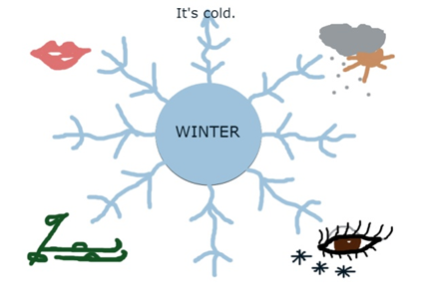
Приложение 3

Slide 18
IV Построение проекта выхода из затруднения. Извлечение необходи-мой информации посредством изучающего чтения. Задача: Формирование у учащихся навыков работы с новой информацией, умений работы с текстом, поиска необходимой информации в сотрудничестве с педагогом и сверстниками. (6-8 мин.) | Учитель выводит на экран и/или раздаёт учащимся текст, информирующий об особенностях погоды в Британии. (Приложение 4.) Побуждает учащихся к просмотру текста, а затем более детальному его рассмотрению, задавая вопросы и предлагая упражнения к прочитанному. (Приложение 5.) | Читают предложенный текст, сначала просматривая его, а затем рассматривая более детально, отвечают на вопросы и выполняют упражнения по материалам прочитанного самостоятельно и совместно с учителем и одноклассниками. | Метапредметные: Познавательные: в ходе выполнения заданий извлекают необходимую информацию для дальнейшего использования для выполнения мини-проектов, учатся работать с текстом. Регулятивные: в ситуации затруднения регулируют ход мыслей, проводят само- и взаимопроверку, учитывают выделенные учителем ориентиры действия в новом учебном материале в сотрудничестве с педагогом, одноклассниками и самостоятельно. Коммуникативные: выражают свои мысли, аргументируют свое мнение при чтении текста с целью поиска необ-ходимой информации, устанавливать рабочие отношения, эффективно взаимодействуют с учителем и сверстника-ми, способствуя продуктивной копе-рации, проявляют готовность и способность к межкультурному общению.

Slide 19
Приложение 4
The weather in the UK is very changeable. It rains very often in all seasons in Great Britain. Autumn and winter are the wettest. The sky is usually grey and cold. Winds blow. Britain has 200 rainy days a year. The English say that they have 3 variants of weather: when it rains in the morning, when it rains in the afternoon, and when it rains all day long.
Spring is a time for flowers to blossom, leaves to grow and the sunshine to return. The days are getting longer. It’s warm enough for picnics in the park. Spring is often still quite wet and windy in Britain.
Summer is the UK’s warmest season with long sunny days and occasional thunderstorms. July is the warmest month in England. The days are long. People go to the beaches and sit out in parks.
Autumn can be mild and dry or wet and windy. It’s the season when the leaves fall from the trees, the days become shorter, temperatures are lower.
Winter is the UK’s coldest season, with freezing temperatures and sometimes snow. February is the coldest month. British winters are usually very wet and windy. The hours of daylight are very short.

Slide 20
Приложение 5
1 Autumn and winter are the wettest seasons
in the UK. (True) True/False
2 It rains only in autumn and in summer. True/False (False)
3 Spring is time for going to the beaches. True/False (False)
4 July is the warmest month in England. True/False (True)
5 Autumn can be mild and dry in Britain. True/False (True)
6 Winters are wet and windy. True/False (True)
7 January is the coldest month. True/False (False)

Slide 21
V. Закрепление нового материала. Реализация проекта. Задача: Формирование у учащихся умений построения и реализации новых знаний в работе в группах с построением письменных сообщений по технологии “cinquain” с выходом на представление изученного и скомбинированного материала по теме урока в мини-проектах. (3-4 мин.) | Предлагает учащимся распределиться по группам из 4 человек, выбрать время года и страну, о которой группа будет готовить сообще-ние, выбрать роли для работы над мини-проектами: a manager (организатор – придумы-вает и грамотно комбинирует и пишет), an artist (оформитель – эстетично оформляет), an editor (корректор – проверяет и исправляет ошибки), a presenter (презентующий – красиво и грамотно читает) с учётом того, какими компетенции необходимы каждому в группе для успешности проекта. На экране или доске предлагает макет-образец по технологии “cinquain” с проговариванием возможных вариантов. (Приложение 6) | Формируют группы из 4 человек и распределяют роли в группе с учётом наибольшей эффективности работы каждого. Изучают технологию “cinquain” и распределяют изученные ранее материалы с доски и из текста в соответствии с данной технологией для получения интересного и соответствующего реалиям выбранной страны сообщения о погоде и временах года. | Личностные: самоопределяются, осознают ответственность за работу, развивают навыки коллективной учебной деятельности, умение работать в группе; устанавливают дружеские взаимоотношения в коллективе, основанные на взаимопомощи и взаимной поддержке, формируют коммуникативную компетентность в общении и сотрудничестве со сверстниками в процессе учебной деятельности, развивают интерес к изучению особенностей своей страны и страны изучаемого языка, воспитывают ответственное отношение к учению, готовность к саморазвитию и самореализации средствами английского языка, развивают эстетическое сознание в процессе творческой деятельности. Метапредметные: Познавательные: самостоятельно планируют свою деятельность, формулируют вопросы и ответы.

Slide 22
 |  |  | Регулятивные: проявляют познавательную инициативу, учитывают выделенные учителем ориентиры действия в новом учебном материале в сотрудничестве с одноклассниками и самостоятельно, самостоятельно ставят цели, планируют пути их достижения, выбирают наиболее эффективные способы решения учебных и познавательных задач. Коммуникативные: планируют сотрудничество с одноклассниками и учителем, координируют свои действия. Предметные: учатся правилам коммуникации с одноклассниками и учителем по теме с использованием новой лексики и предлагаемых и/или ранее изученных грамматических структур, активизировать новую лексику, многократно повторяя и проговаривая её за учителем и самостоятельно в устной и письменной речи; учатся применять новый и ранее изученный лексический и грамматический материал при построении устных и письменных высказываний по теме; учаться составлять небольшие сообщения по теме (устно и в формате проектной работы)

Slide 23
Приложение 6 “Cinquain”
Write the name of the season.
Write 3 typical colours.
Write 3 adjectives – weather characteristics.
Write 3 activities which you can do in this season.
Write your attitude or opinion.

Slide 24
Пример синквейна
Russian summer
Red, colourful, bright
Sunny, hot and dry
Time to swim, run and play badminton
It’s a long holiday

Slide 25
VII Самостоятельная работа с проверкой по эталону. Презентация группами учащихся готовых мини-проектов по теме. Задача: Первичное закрепление изученного материала. Предъявление полученных сообщений. (3-4 мин.) | Учитель просит детей проверить работу друг друга, участников с ролью a presenter представить и зачитать вслух полученные мини-проекты. | Проверяют работу каждого члена группы, представляют на доске и зачитывают свои мини-проекты. Оценивают проекты своей и других групп. | Метапредметные: Регулятивные: осуществляют саморегуляцию, самоконтроль и взаимоконтроль, оценивают правильность выполнения учебной задачи, учитывают выделенные учителем ориентиры действия в новом учебном материале в сотрудничестве с одноклассниками и самостоятельно, выбирают наиболее эффективные способы решения учебных и познавательных задач, вносят необходимые коррективы в действие после его завершения, оценки и учёта характера допущенных ошибок. Познавательные: сопоставляют свою работу с работой других групп, анализируют полученные знания.

Slide 26
 |  |  | Коммуникативные: проявляют ответственность за свою работу, готов-ность и способность к межкультурному общению, развивают коммуникатив-ную компетенцию. Предметные: учатся правилам коммуникации с одноклассниками и учителем по теме с использованием новой лексики и предлагаемых и/или ранее изученных грамматических структур, активизировать новую лексику, многократно повторяя и проговаривая её за учителем и самостоятельно в устной и письменной речи; учатся применять новый и ранее изученный лексический и грамматический материал при построении устных и письменных высказываний по теме. Личностные: развивают навыки коллективной учебной деятельности, умение работать в группе; овладевают культурой устной и письменной речи, формируют коммуникативную компетентность в общении и сотрудничестве со сверстниками в процессе учебной деятельности, овладевают умением выражать своё мнение, воспитывают ответственное отношение к учению, готовность к саморазвитию и самореализации средствами английского языка.

Slide 27
VIII. Заключительная часть урока. Включение в систему знаний и повторение. Домашнее задание. (3 мин.) | Учитель предлагает учащимся вспомнить и сформулировать ответ на главный вопрос урока, выявить, заполнены ли теперь пробелы в информации о погоде в Британии, которые были в начале урока, смогут ли теперь учащиеся рассказать об особенностях времён года в этих странах? Дает домашнее задание: Базовый уровень-составить подобное сообщение-проект о другом времени года в той стране, о которой ты не составлял проект на уроке. Продвинутый уровень-создать сообщение-проект о временах года в России или Британии. | Учащиеся отвечают на вопросы учителя и на главный вопрос урока: What’s the weather like in Russia? In Great Britain? Are there any differences in weather in Russia and GB? Could you name one which you think is the most important for people who live in this country or wants to travel there? | Метапредметные: Коммуникативные: участие в совместной деятельности по повторению материала, изученного совместно на уроке. Познавательные: осознанное построение речевого высказывания. Регулятивные: оценивают правильность решения учебной задачи. Предметные: учатся правилам коммуникации с одноклассниками и учителем по теме с использованием новой лексики и предлагаемых и/или ранее изученных грамматических структур.

Slide 28
 |  |  | Личностные: формируют коммуникативную компетентность в общении и сотрудничестве со сверстниками в процессе учебной деятельности, развивают интерес к изучению особенностей своей страны и страны изучаемого языка, овладевают умением выражать своё мнение, мысли и чувства в соответствии с нормами поведения, воспитывают готовность к саморазвитию и самореализации средствами английского языка.

Slide 29
IX Рефлексия учебной деятельности на уроке. Оценивание. Задачи: Оценка и самооценка процесса и результатов деятельности. (2-3 мин.) | Учитель подводит итоги. Предлагает в цвете оценить урок и полученные знания: закрасить смайлик красным цветом, если ответ: 75-100%, 10 и более – зелёным, если ответ: 50-70%, 6-9, синим, если ответ: менее 50%, 5 и менее. (Приложение 8.) | Красят в опроснике ответ-мнение в определённый цвет, сообщая свое эмоциональное отношение к уроку и процент получения новых знаний и умений. | Личностные: проводят самооценку, учатся адекватно принимать причины успеха (неуспеха). Метапредметные: проводят рефлексию способов и условий своих действий и действий учителя, объёма полученной новой информации и своего отношения к работе на уроке, обосновывают свои суждения.

Slide 30
Приложение 8
A Quiz.
Colour the faces in red, green or blue according to your opinion.
1 Was it easy to work at the lesson? ☺
2 How many new words do you know now? ☺
3 Did you like the group work? ☺
4 Do you know many facts about the seasons and weather in Britain now? ☺

Slide 31
Ожидаемые результаты реализации проекта
1. Разработка технологической карты урока английского языка в 4 классе на тему «Seasons and Weather in Russia and GB» в рамках УМК “Enjoy English”.
2. Использование технологической карты урока преподавателями при подготовке к урокам в общеобразовательных школах в условиях перехода на ФГОС.
3. Повышение качества обученности учеников и достижение ими всех запланированных результатов через проектную работу на основе системно-деятельностного подхода.
4. Публикация методического материала.

Slide 32
Заключение
Новые реалии 21 века, процессы интернационализации всех сторон жизни, особенности информационного общества выдвигают особые требования к овладению иностранными языками. Федеральный государственный образовательный стандарт второго поколения и новые примерные программы закрепляют линию на раннее обучение, что согласно основным положениям и направлениям должно положительно сказаться на развитии как иноязычной коммуникативной компетенции, так и общей компетенции учащихся, а также позволит достичь более высоких личностных , предметных и метапредметных результатов обучения.
Данная методическая разработка технологической карты урока английского языка выполнена с учётом требований ФГОС к постановке и достижению личностных, метапредметных и предметных результатов на уроке и системно-деятельностного подхода в обучении английскому языку на основе модели УМК “Enjoy English-4” М.З.Биболетовой.

